Slide 1

Estudiar en España

Slide 2
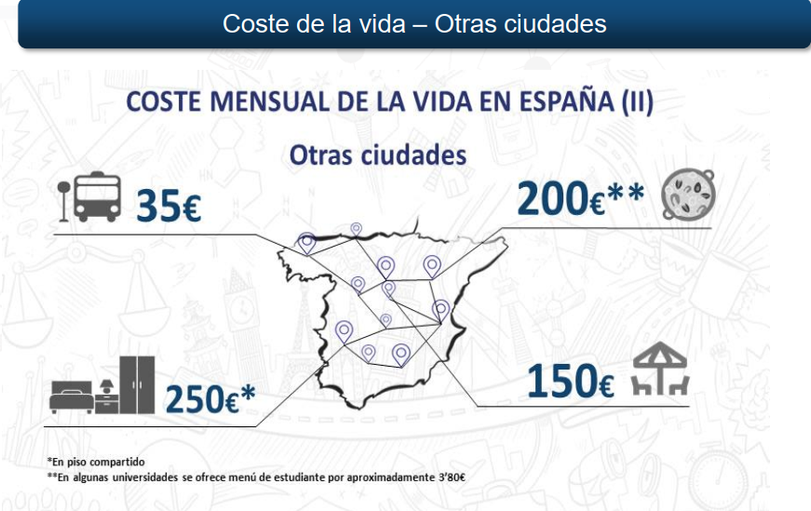
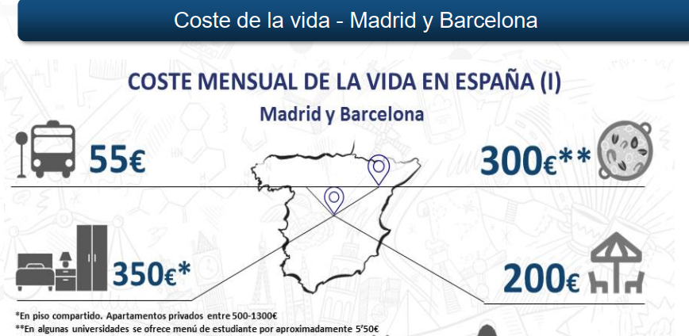

TEMAS
- El sistema universitario español
- Datos orientativos
- Nos ponemos en marcha: reunir información, acreditación UNEDassis, notas de corte, PCE,
preinscripción, requisitos de ingreso y matrícula
- Calendario
- Ejemplos
- Becas
- Opciones de futuro

Slide 3
EL SISTEMA UNIVERSITARIO ESPAÑOL

Slide 4
EL SISTEMA UNIVERSITARIO ESPAÑOL
COMPOSICIÓN
87 universidades (50 públicas y 37 privadas) + 480 institutos de investigación + 67 parques científico-tecnológicos.
CRÉDITOS
TITULACIONES
Los estudios de grado en España son 240 créditos ECTS (4 cursos escolares).
Las titulaciones oficiales emitidas por las universidades españolas son reconocidas en 53 países, 45 de ellos europeos.
EL SISTEMA UNIVERSITARIO ESPAÑOL
TITULACIONES EN INGLÉS
Muchas universidades ofrecen titulaciones en inglés.
Es muy importante comprobar el % de materias que hacen en ese idioma.
CALIDAD HOMOGÉNEA
La calidad de las universidades es relativamente homogénea. No hay grandes diferencias de prestigio entre unas y otras.
LENGUAS COOFICIALES
Las Comunidades Autónomas con lengua propia suelen impartir un porcentaje de los estudios en esta lengua: gallego, catalán / valenciano o euskera.

Slide 5
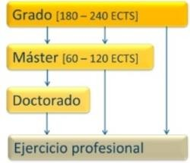
ESTRUCTURA DE LOS ESTUDIOS UNIVERSITARIOS

Slide 6
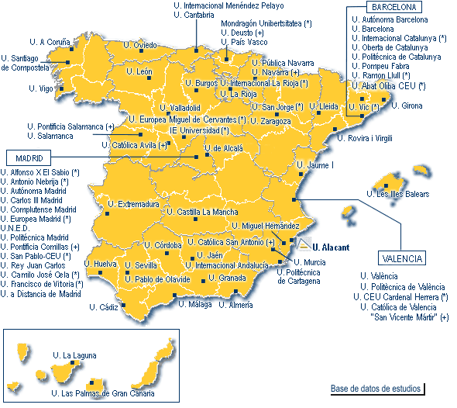
MAPA DE UNIVERSIDADES

Slide 7
DATOS ORIENTATIVOS

Slide 8
DATOS ORIENTATIVOS

Slide 9
NOS PONEMOS EN MARCHA

Slide 10
NOS PONEMOS EN MARCHA
1
Reunir información.
Acreditación UNEDasiss.
2
3
Preinscripción.
4
Matrícula.

Slide 11
REUNIR INFORMACIÓN
Páginas útiles porque ofrecen:
Información en español y en inglés.
Ayudan a preparar el viaje: trámites administrativos
Información sobre becas, alojamientos y datos prácticos
Información sobre universidades
Qué estudiar y dónde
Estudiar en España
Dónde estudiar en España
Buscador grados en inglés

Slide 12

ACREDITACIÓN UNEDasiss
https://unedasiss.uned.es/home
SOLICITUD ONLINE
Para solicitar la acreditación para ser admitido en las universidades públicas, debes cumplimentar el formulario on line. Tu solicitud debe estar pagada para que sea tramitada.
Para pedir la acreditación de estudios de Hungría debes tener el
Certificado Érettségi bizonyitvány, acreditativo de haber completado la educación secundaria y de haber superado el examen Érettségi vizsga.

Slide 13
ACREDITACIÓN UNEDasiss
El procedimiento deberá empezar una vez el interesado tenga el título de bachillerato húngaro, a finales del mes de junio.
La documentación que se deberá adjuntar en formato pdf es:
El impreso de solicitud se genera automáticamente. En el caso de Hungría aparecerá el Anexo I. Se podrá solicitar la acreditación para el bachillerato, ninguna otra opción de acreditación está abierta a los que hayan finalizado sus estudios en el sistema húngaro.
DNI húngaro o pasaporte húngaro con el que se haya registrado en la página web UNEDasiss.
Fotocopia escaneada del título de bachillerato en húngaro y copia escaneada de la traducción al español. del título de bachillerato. En el caso de alumnos que obtuvieron su título de bachillerato en la formación bilingüe húngaro-española, se adjuntará el título en húngaro y en español.
Fotocopia escaneada de las notas del curso 12 de los estudios de bachillerato y copia escaneada de la traducción al español de la hoja con las notas del curso 12.
Descargar la declaración que figura al final de la solicitud, imprimirla, firmarla y cargarla en pdf.
En un plazo de 48-72 horas el solicitante recibirá un correo con la resolución de la acreditación. Esta es la resolución que deberá adjuntar en la solicitud de preinscripción universitaria.

Slide 14


ACREDITACIÓN UNEDasiss
CÁLCULO DE LA PUNTUACIÓN
Elégséges | 5,5
Közepes | 7
Jó | 8
Jéles | 9

Slide 15
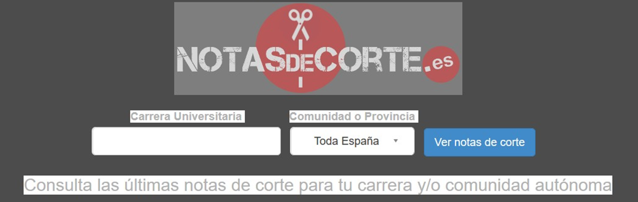
NOTAS DE CORTE
https://notasdecorte.es

Slide 16
PRUEBA DE COMPETENCIA ESPECÍFICA (PCE)
En el caso de que la nota de corte de la carrera sea alta, para obtener plaza el o la
estudiante puede decidir hacer la PCE.
PCE:
Son exámenes sobre determinadas materias. La UNED recomienda la realización de al menos 4 PCE. Se escogerán los dos resultados con las notas más altas.
PCE será siempre en español y siguiendo la programación de las asignaturas españolas.
Para saber más: estructura y guía didáctica de las Pruebas de Competencias Especíﬁcas.

Slide 17
PREINSCRIPCIÓN EN LÍNEA
¿Qué hay que tener en cuenta para solicitar la admisión?
Antes de cumplimentar la preinscripción es importante que reflexiones sobre los siguientes aspectos:
Número de plazas que ofrece la universidad para los estudios que te interesan.
Posibilidad de cursar estudios iguales o similares en otras universidades y número de plazas que ofrecen.
Nota de corte de estos estudios el curso anterior. (la nota de acceso máxima es 14 puntos y la
mínima 5)
En la página web de cada universidad puedes encontrar toda la información de este proceso.
Cuando ya tengas claro qué grado estudiar y dónde, ten en cuenta:
¡NO HAY UN SISTEMA UNIFICADO PARA TODA ESPAÑA!
UNIVERSIDADES PÚBLICAS: Cada Comunidad Autónoma tiene sus propios plazos de inscripción y páginas web.
UNIVERSIDADES PRIVADAS: Hay que contactar con la propia universidad.
CONSEJO:
¡Haz tu lista de prioridades y ves a por todas! Puedes preinscribirte en varias Comunidades Autónomas y en varios grados

Slide 18
REQUISITOS DE INGRESO
- Acreditación de estudios UNEDasiss
- Certificar el nivel de español: DELE B2 o C1
- En algunas carreras, hay una prueba de aptitud previa. Hay que saber si la carrera que
queremos estudiar tiene ese requisito.
Por ejemplo: examen de idioma en Traducción e interpretación

Slide 19

MATRÍCULA
Debes consultar los resultados de la preinscripción y si has sido admitido, tendrás que hacer la matrícula. Será entonces el momento en que habrá que hacer el pago.

Slide 20
CALENDARIO

Slide 21
CALENDARIO
Las fechas exactas del curso 2023-2024 se publican en diciembre 2023.
Como muestra nos sirve el del curso pasado 2022-23
TRÁMITES | CURSO 2022-23
Solicitud PCE | Del 21 de febrero hasta el 8 de mayo
Exámenes PCE | Del 2 al 11 de junio
Acreditación UNEDasiss | Lo antes posible cuando se haya terminado el Bachillerato
Preinscripción universidades públicas | Finales de junio-principios de julio

Slide 22
TRES EJEMPLOS

Slide 23



TRES EJEMPLOS
- Qué estudiar y dónde
- Notas de Corte 2023 | Todos los grados de España
- Tablas de Ponderaciones. Universidades Públicas de España
KRISTINA
Ha hecho su acreditación UNEDassis y tiene una nota de 8,56
Quiere hacer un Grado de Desarrollo de videojuegos
Quiere ir a Barcelona
JÁNOS
Ha hecho su acreditación UNEDassis y tiene una nota de 7
Quiere hacer Filología Hispánica
Le da igual la ciudad donde estudiar
VIRAG
Ha hecho su acreditación UNEDassis y tiene una nota de 9
Quiere estudiar Medicina
Quiere ir a Zaragoza

Slide 24
EL CASO DE VIRAG
- Nota de corte de Medicina en Zaragoza : 12,900
- Tiene que hacer PCE
- Consulta las tablas de ponderaciones y ponderan 0.2 Biología y Química
- Hace los PCE y obtiene un 10 en Biología y un 9 en Química
- Cálculo de su nota de admisión: 9 de bachillerato + 10x0,2 + 9x0,2
9 + 2 + 1,8 = 12,800
- Vuelve a consultar Notas de corte y se replantea la ciudad donde va a estudiar

Slide 25
BECAS

Slide 26

BECAS
BECAS SECCIONES BILINGÜES. Página Agregaduría
Universidad de Las Palmas de Gran Canaria (2 becas)
Universidad de Alcalá
Universitat Jaume I de Castellón
Universidad Castilla la Mancha
Universidad Jaén
Universidad Politécnica de Valencia
BECAS GENERALES
Becas y ayudas para estudiantes | Ministerio de Educación y Formación Profesional (becaseducacion.gob.es)
SEPIE Listado de becas Internacionalizacion (erasmusplus.gob.es)
Becas.com – Becas Grado

Slide 27
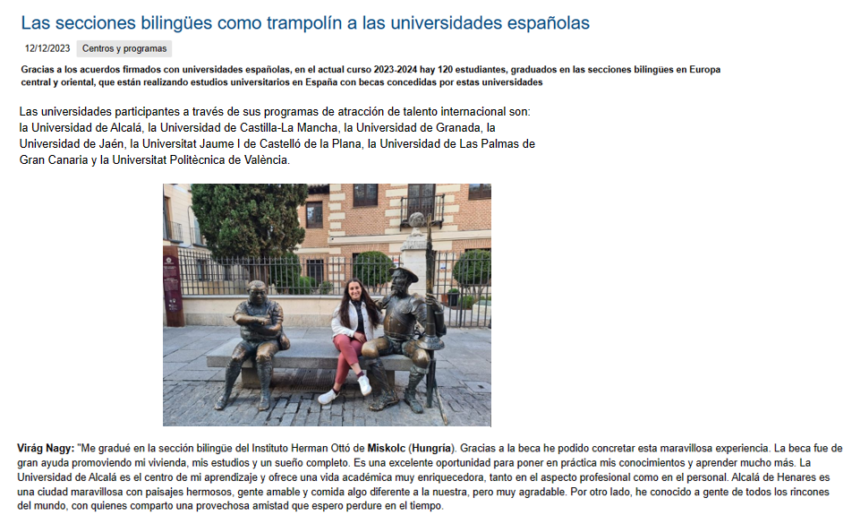

Slide 28
OPCIONES DE FUTURO

Slide 29

OPCIONES DE FUTURO
Estudiar en España:
Mejora las perspectivas laborales
Abre la proyección a Europa y al mundo hispanohablante

Slide 30
GRACIAS

